Slide 1
Кейс «Возможности создания презентаций для учеников «
‘
Автор: Ученик 7-го класса
Давыдковской ОШ
Владимир Ершов

Slide 2
Оглавление
Введение
Анализ ситуации
Опрос
Возможности Пк
Возможности Онлайн
Возможности Смартфонов
Источники
Приложение
Конец!

Slide 3
Введение
Сегодня я покажу вам лучшие программы для создания презентаций на телефоне ,Пк и в облачных сервисах

Slide 4
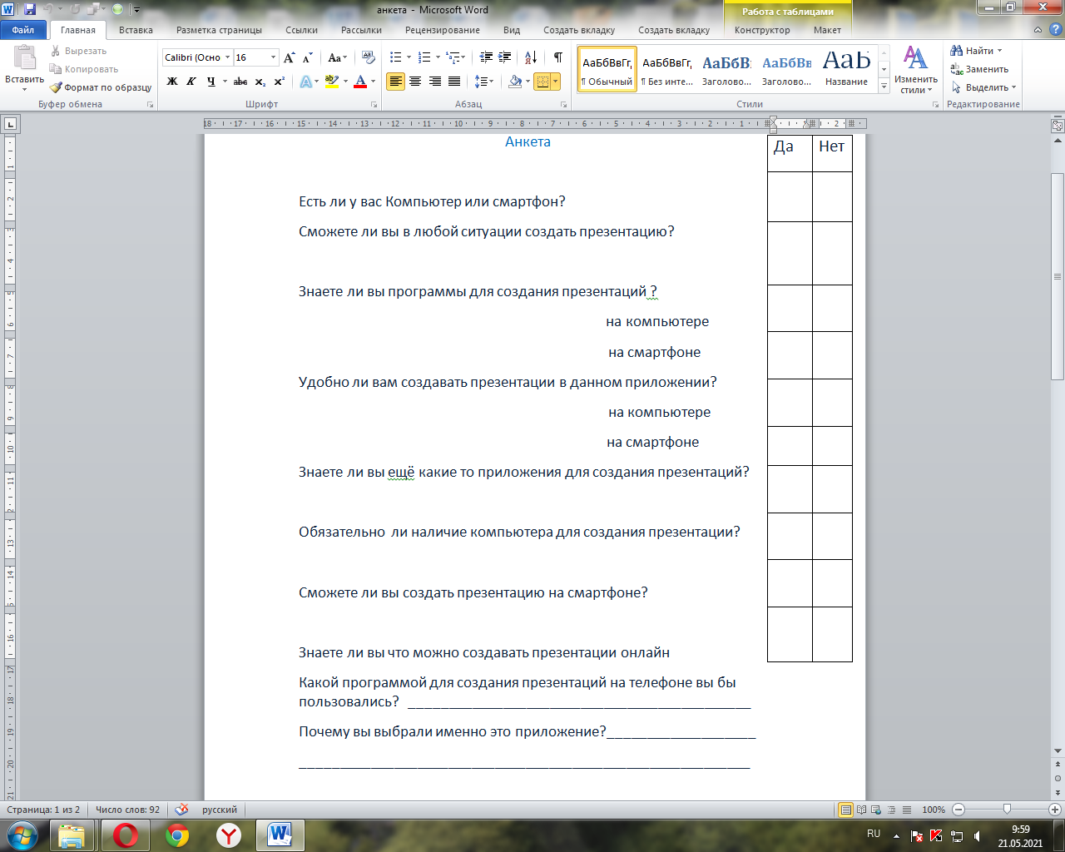
Анализ ситуации

Slide 5
Опрос

Slide 7
Возможности ПК
название | описание | Ссылка для скачивания | оценка | доступность
Промо-шоу | Программа включает десятки готовых анимированных слайдов различных типов. Вы сможете также выбрать оформление вашего видеоролика при помощи коллекции стилей (более 35 вариантов). | http://promoshow.su | 8 | Условно-бесплатно
ФотоШОУ PRO | . Здесь легко сделать обычную презентацию с текстом и картинками, где слайды будут плавно сменять друг друга. Редактор позволяет создать зрелищные ролики с анимацией и впечатляющими эффектами. При этом интерфейс разработан с расчётом на рядовых пользователей, а не профи, поэтому даже начинающий быстро разберётся с инструментами. | https://fotoshow-pro.ru/ | 10 | Платная
ProShow Producer | серьёзное ПО для подготовки видеопрезентаций в высоком разрешении. Здесь достаточно много инструментов, более 1200 фильтров и эффектов, встроенная коллекция аудио с лицензиями, даже присутствует плагин для Adobe Lightroom. | https://proshow-producer.download-windows.org | 8 | Условно-бесплатный
SmartDraw | Приложение специализируется на подготовке графиков, чертежей, диаграмм и тому подобного, а также позволяет готовить стандартные слайд-шоу. В программе есть множество шаблонов объектов, вы сможете делать инфографику, а также открывать и редактировать файлы из Microsoft Office. Однако инструментов для красивого визуального оформления слишком мало, а интерфейс программы англоязычный. | https://smartdraw.softok.info | 7 | Пробная
Kingsoft Presentation | Если вы ищете абсолютно бесплатную утилиту, что стоит попробовать Kingsoft Presentation. Она обладает совершенными настройками для облегчения работы. | https://soft.mydiv.net/win/download-Kingsoft-Presentation-Free.html | 8,5 | бесплатно

Slide 8
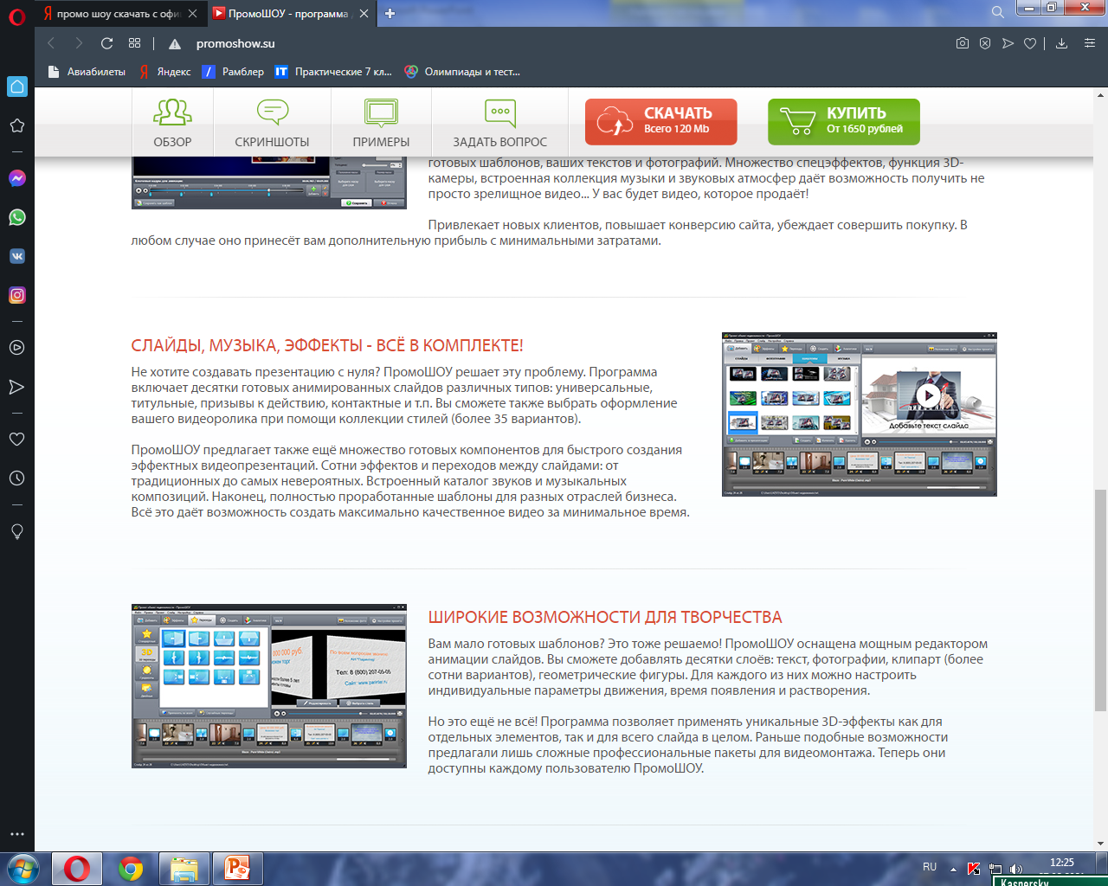
Промо-шоу

Slide 9
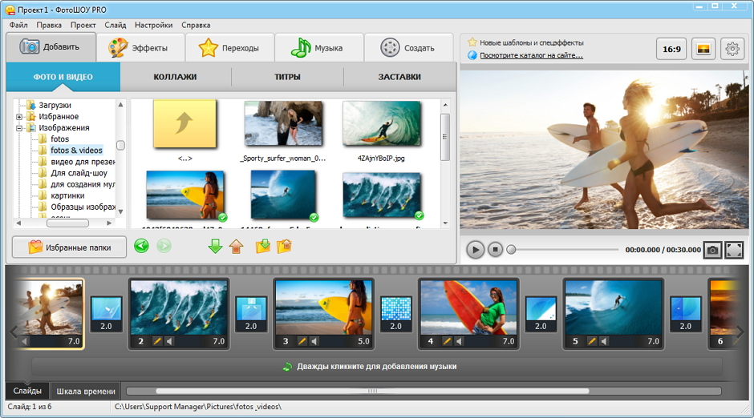
ФотоШоу-Pro

Slide 10
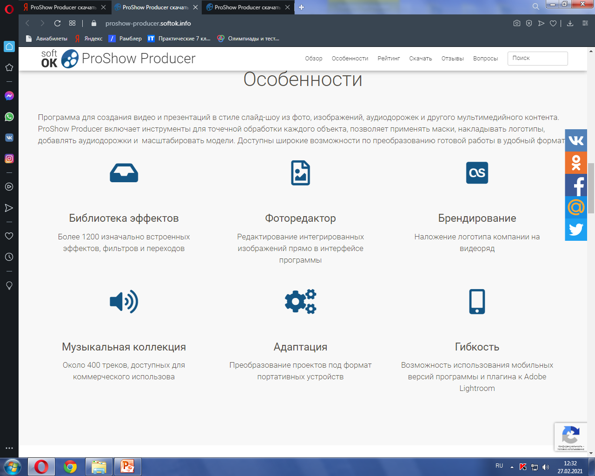
ProShow Producer

Slide 11
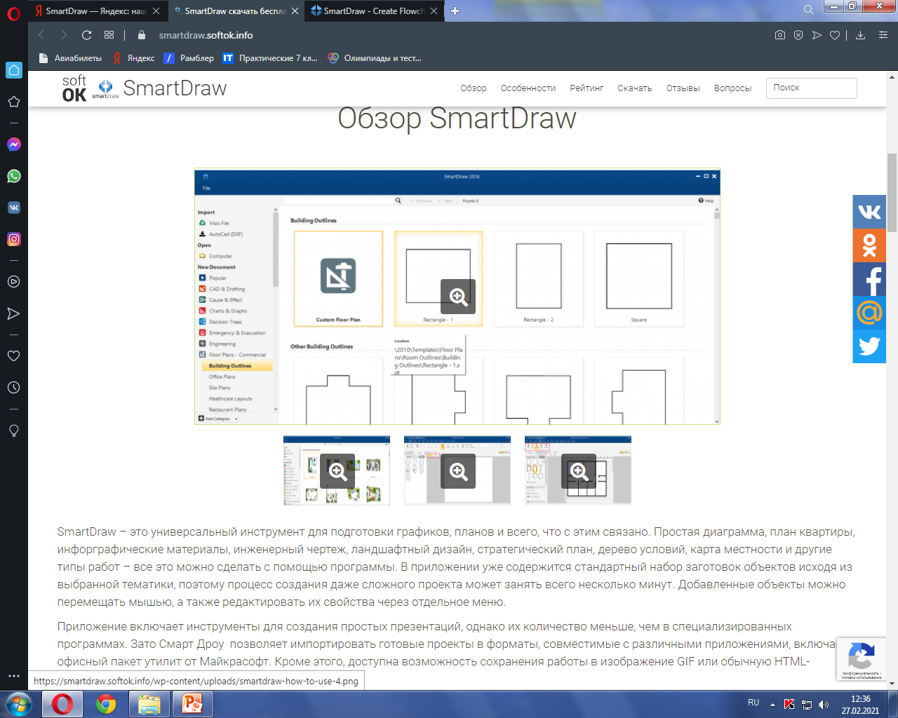
SmartDraw

Slide 12
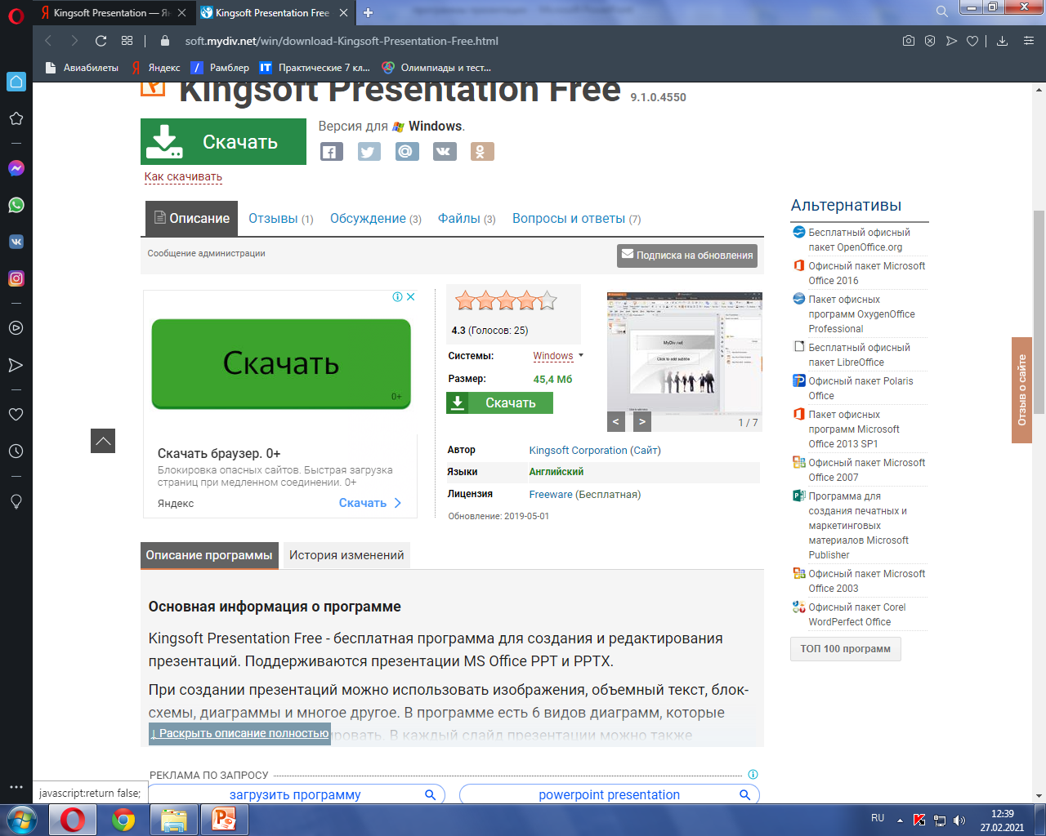
Kingsoft Presentation Free

Slide 13
Возможности Онлайн
Название | характеристика | Оценка | ссылка
Canva | Нужно создать презентацию для рабочего совещания или школьного проекта? Интересный и продуманный дизайн презентации поможет сделать ваши идеи более наглядными и удобными для восприятия, а вам — завоевать и удержать внимание аудитории. | 5 | https://www.canva.com/ru_ru/sozdat/prezentatsiya/
Crello | В Crello составлять презентации – одно удовольствие. Выбирайте один из 400+ шаблонов, измените его дизайн в своем ключе – и аудитория ваша. Воплощайте любые идеи! | 4.4 | https://crello.com/ru/pro/?utm_source=yandex&utm_medium=cpc&utm_campaign=Yandex_RUS_RU_Brand_Search&utm_content=10179586832_adg:crello&utm_term=crello&yclid=709900247523695552
Wilda | Хотите создать презентацию? Создайте вашу лучшую презентацию на онлайн-конструкторе Wilda! Выберите красивый и современный дизайн образца или шаблона презентации и оформите в вашем фирменном стиле. Презентации будут выглядеть великолепно | 5 | https://wilda.ru/onlayn-konstruktor-prezentaciy
Google презентации | Google Презентации – отличный способ представить аудитории новые идеи. В вашем распоряжении множество тем, шрифтов, встроенных видео, способов анимации и других средств. И все это бесплатно! | 4.3 | https://www.google.com/slides/about/
Яндекс диск | Работайте в Word, Excel и PowerPoint прямо в браузере, без установки программ на компьютер, Перенесите в Яндекс.Диск все свои файлы и работайте с ними так, как если бы они хранились на компьютере | 4.2 | https://disk.yandex.ru

Slide 14
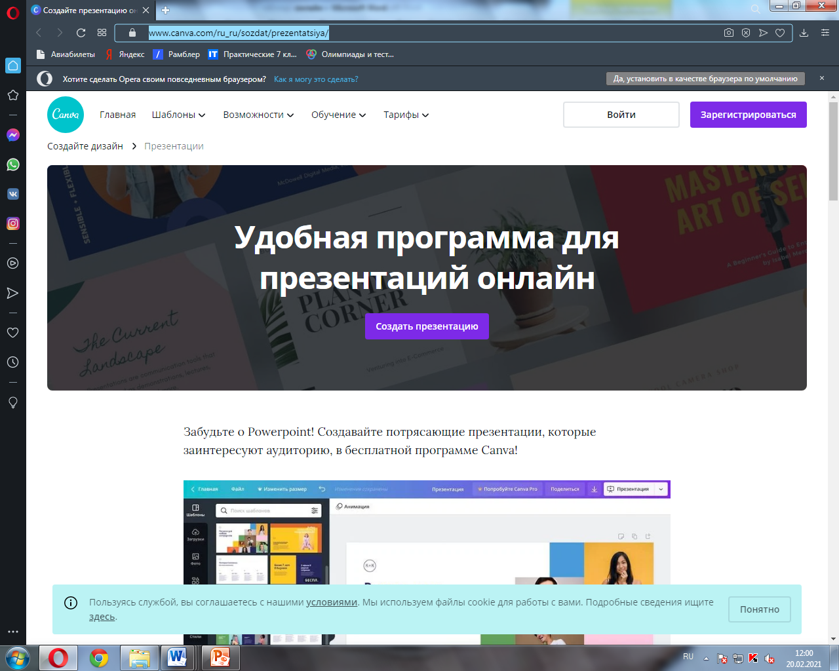
Canva
В Canva можно сохранить презентацию в форматах:PDF,PNG,видео Mp 3.Jpg

Slide 15
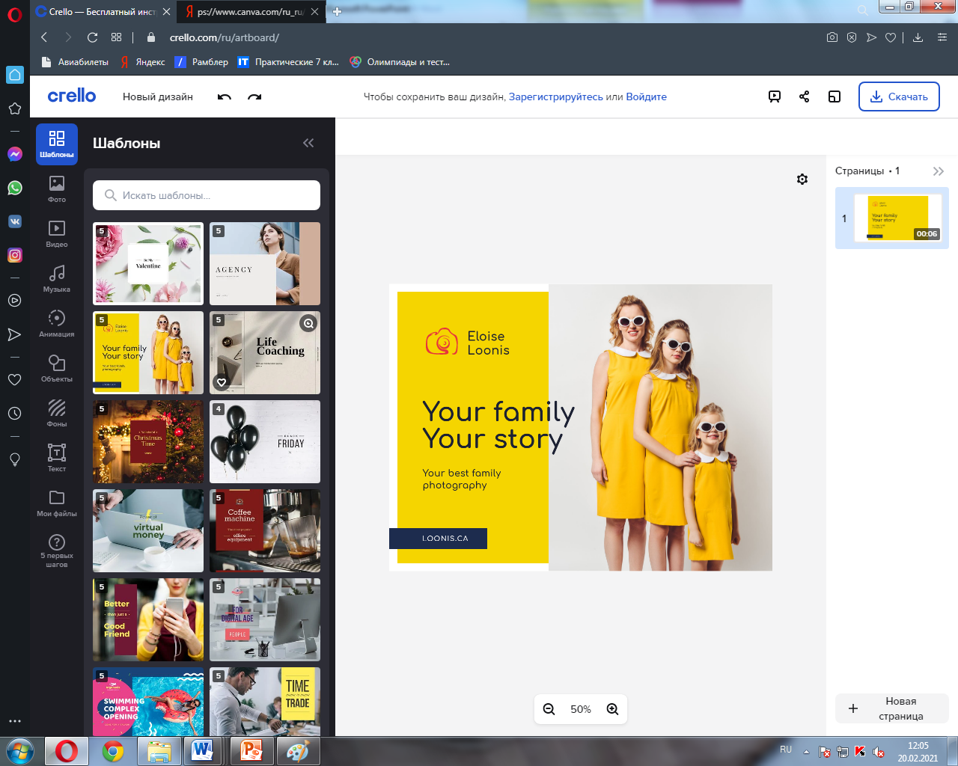
Crello
Презентацию в Crello нельзя сохранить,но можно опубликовать в соцсетях ,ютубе(в качестве превью)или в Pinterest

Slide 16
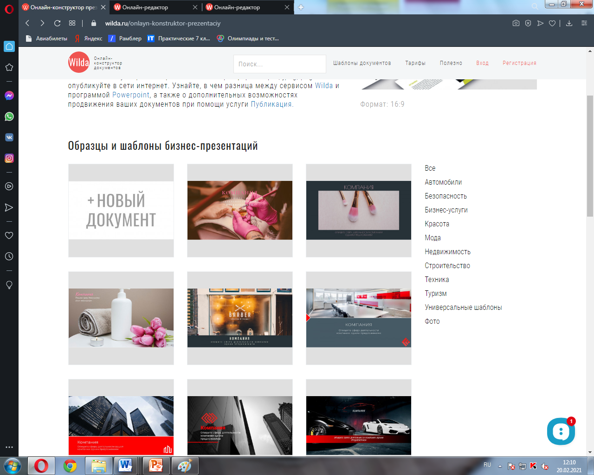
Wilda
Могу я сохранить презентацию в формате ppt?Нет, доступные форматы для скачивания pdf, jpeg, png или публикация в электронном виде на ресурсе.

Slide 17
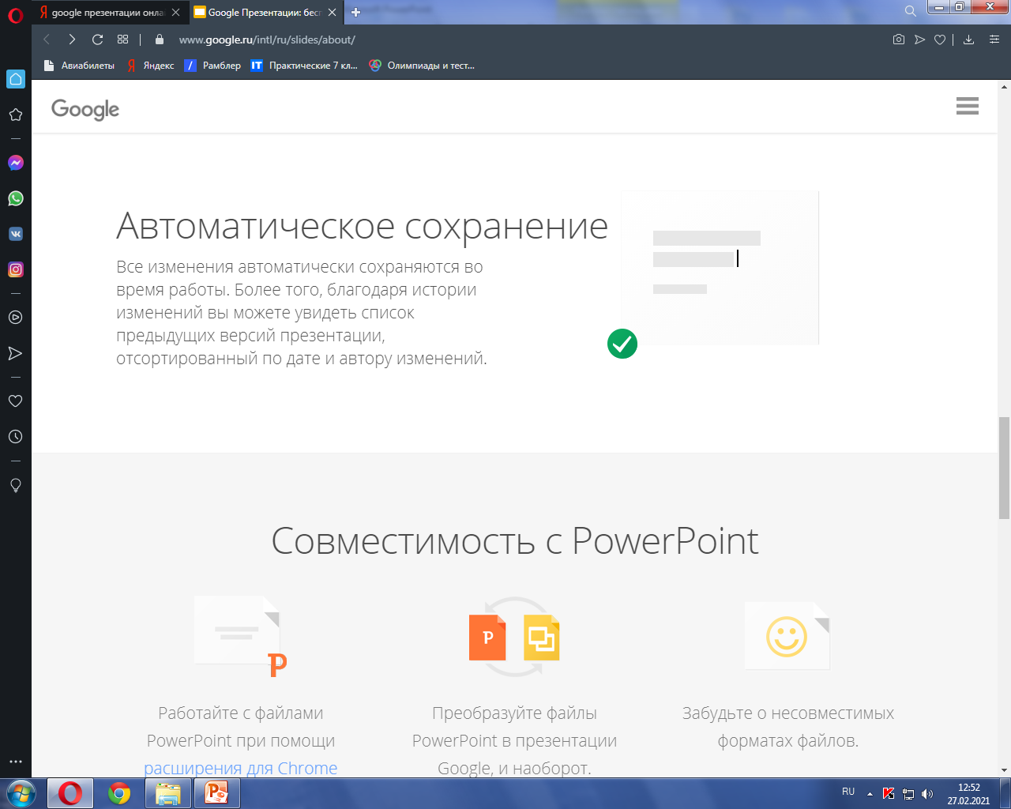
Google презентации
Презентации в данном сервисе можно сохранять в любом формате

Slide 18
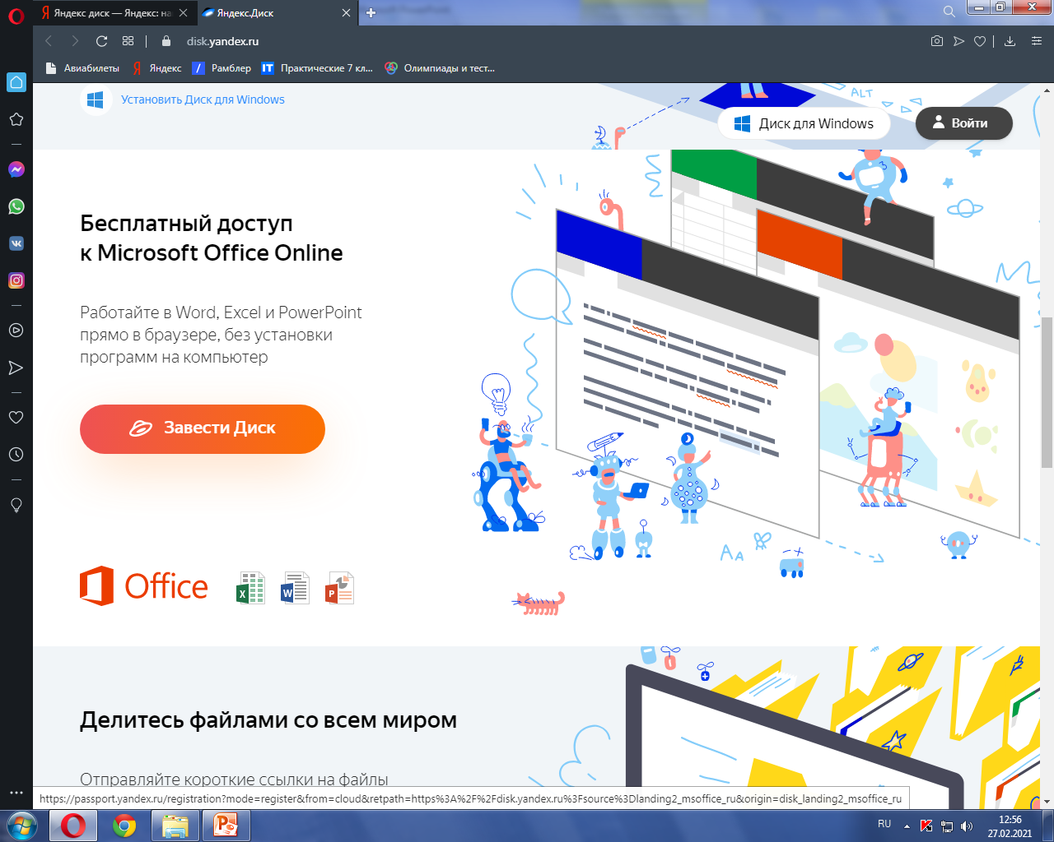
Яндекс Диск
В этом сервисе тажке можно сохранять презентации в любом формате

Slide 19
Возможности Смартфонов
программы Название | Краткая характеристика | Оценка | Ссылка для скачивания
Google Презентации | Создавать и редактировать презентации. Открывать доступ к презентациям и работать над ними одновременно с коллегами. Работать даже без подключения к Интернету, использовать множество других функций. | 4,2 | https://www.google.ru/intl/ru/slides/about/ | бесплатно
Adobe Spark Page | Знаменитый офисный инструмент, сосредоточенный на взаимодействии с презентациями в экспериментальном формате: по сути, разработчики сосредоточились на настоящей «информационной живописи». | 4,3 | https://www.adobe.com/ru/products/spark.html | бесплатно
Microsoft office | В приложении Office объединены знакомые вам Word, Excel и PowerPoint. Новые возможности учитывают уникальные преимущества телефонов, чтобы вы просто и эффективно использовали Office в пути. | 4,4 | https://www.microsoft.com/ru-ru/microsoft-365/get-office-and-microsoft-365-oem-download-page | Условно-бесплатно
Zoho Show | Фиксируйте свои идеи Создавайте, редактируйте и доставляйте яркие презентации, используя изображения, фигуры и диаграммы, где бы вы ни находились. Импортируйте файлы PowerPoint и редактируйте их, чтобы освежить их внешний вид. | 4.5 | https://www.zoho.com/show/ | Условно-бесплатно
Конструктор презентаций | достаточно много функций и шаблонов, много разных шрифтов, нет возможности вырезать фон из тех картинок, которые вставляешь | 4,2 | https://play.google.com/store/apps/details?id=com.desygner.presentations&hl=ru&gl=US | Условно-бесплатно

Slide 20
Google презентации

Slide 21
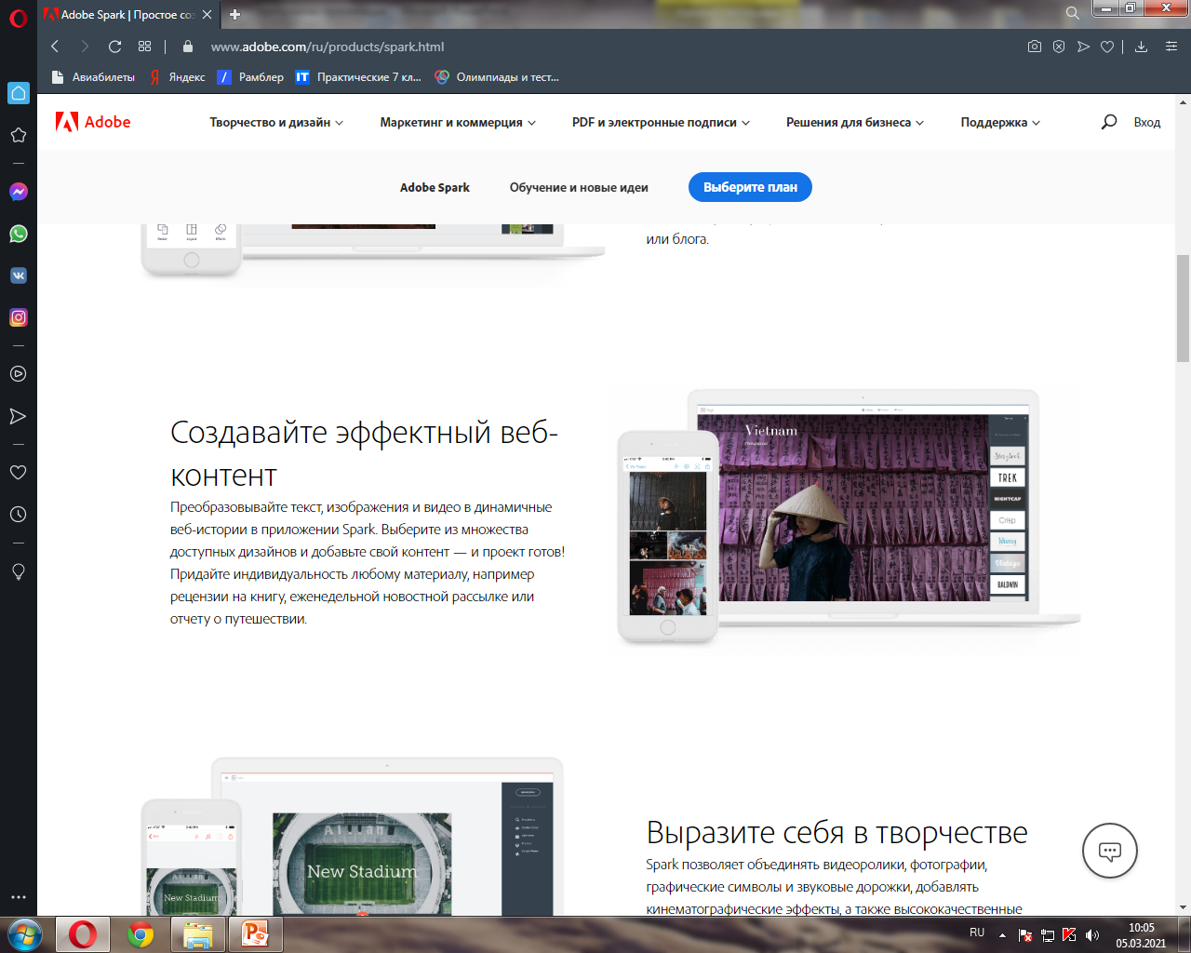
Adobe Spark Page

Slide 22
Microsoft office

Slide 23
Zoho Show

Slide 24
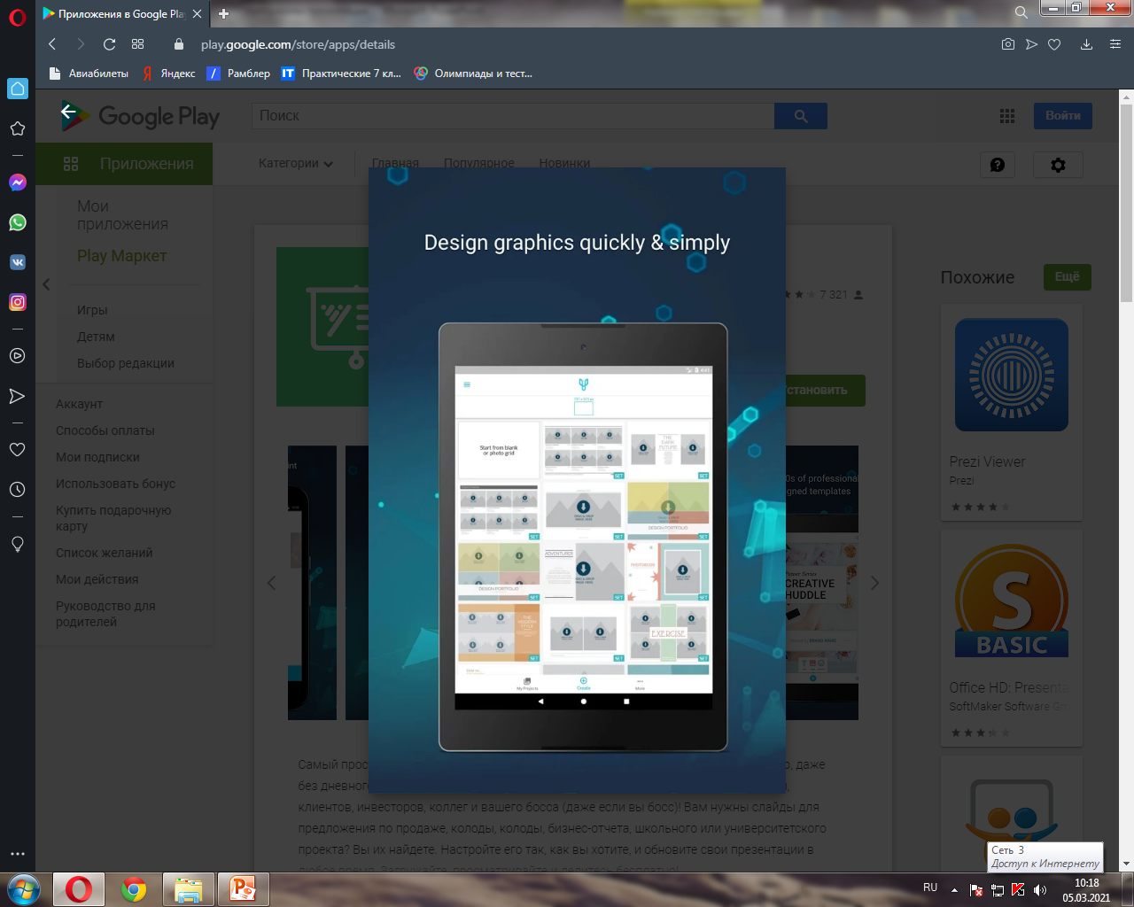
Конструктор презентаций

Slide 25
Источники
https://www.google.ru/intl/ru/slides/about/
https://www.adobe.com/ru/products/spark.html
https://www.microsoft.com/ru-ru/microsoft-365/get-office-and-microsoft-365-oem-download-page
https://www.zoho.com/show/
https://play.google.com/store/apps/details?id=com.desygner.presentations&hl=ru&gl=US
https://www.canva.com/ru_ru/sozdat/prezentatsiya/
https://crello.com/ru/pro/?utm_source=yandex&utm_medium=cpc&utm_campaign=Yandex_RUS_RU_Brand_Search&utm_content=10179586832_adg:crello&utm_term=crello&yclid=709900247523695552
https://wilda.ru/onlayn-konstruktor-prezentaciy
https://www.google.com/slides/about/
https://disk.yandex.ru
http://promoshow.su
https://fotoshow-pro.ru/
https://proshow-producer.download-windows.org
https://smartdraw.softok.info
https://soft.mydiv.net/win/download-Kingsoft-Presentation-Free.html

Slide 26
Приложение

Slide 27
Спасибо за внимание!

